Slide 1



작성자 : 연구소 데이터분석팀 엄태영PM
작성일 : 2023-02-10
상품/매체별
신규/기존 계정리스트
데이터 도출 가이드

Slide 2
1
공유시기
매 월 초 15~20일 사이
1
공유목적
목표매출 관리에서 기존/신규 목표를 구분하여 설정하기 위하여 공유함.
1
요청루트
RMS매출업로드 완료메일 확인 후 바로 진행
1
공유파일
매체별 상품별 신규 기존 계정리스트
1

Slide 3
1
1
원본파일 다운로드 & 다른 이름으로 저장
매체/상품별 신규/기존 계정리스트 파일
해당 PPT 파일과 동일한 폴더에서 확인 가능
형식 : 월 매체별 상품별 신규 기존 계정 리스트_작성연월일.xlsx
1
2
DB접속
서버 : RMS (183.111.148.98)
DB : hm_sales
1
3
쿼리 실행
날짜만 이전 월로 변경하여 사용
총 쿼리 4개 실행
임시테이블 A, B 각각 생성
A,B 조인하여 CPC데이터, CPT데이터 각각 생성
쿼리 순서대로 실행
쿼리파일은 해당 PPT파일과 동일한 폴더에서 확인가능
2

Slide 4
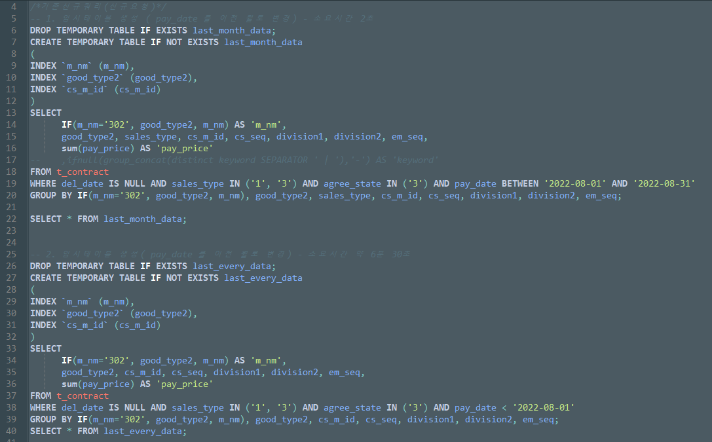
1
2
3

Slide 5
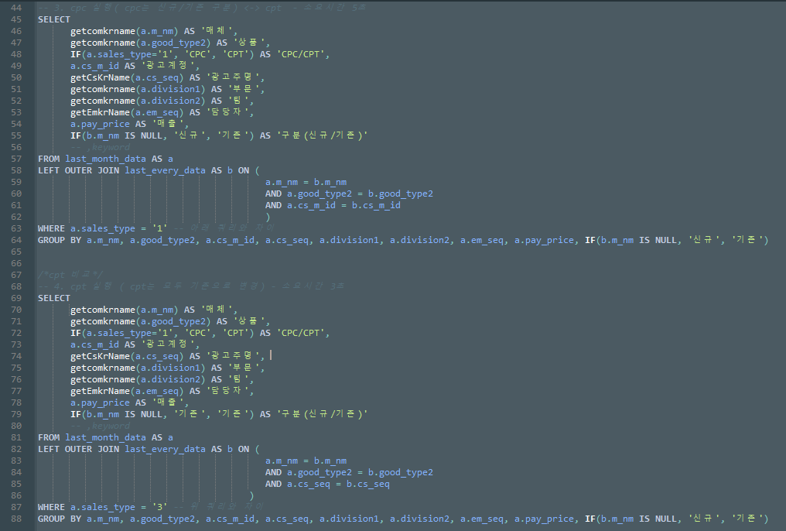
3
4
4

Slide 6
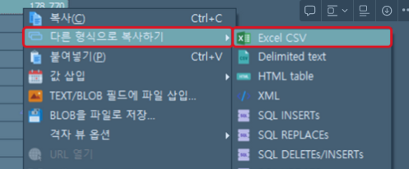
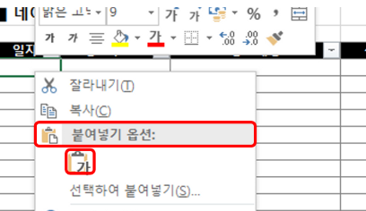
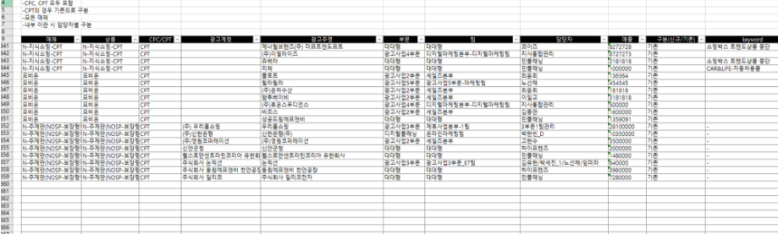
1
4
쿼리 결과 내용
3번 쿼리 결과 -> CPC데이터
4번 쿼리 결과 -> CPT데이터
5
결과 데이터 복사
각각 CSV 형태로 복사
1
6
복사한 데이터 붙여넣기
각각 붙여넣기 옵션을 통해서 값만 붙여넣기
1
7
서식 정리
RAW개수에 따른 테두리 생성 및 제거
2

Slide 7
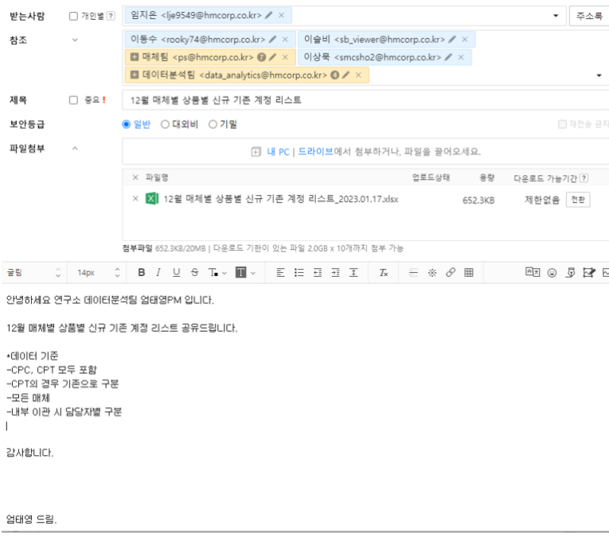
1
8
메일공유
메일제목 : [DB공유] 월 매체별 상품별 신규 기존 계정 리스트
받는사람 : 임지은
참조 : 이동수CL,이상묵치, 이슬비L, 데이터분석팀, 매체팀
첨부 : 작업파일 1개
3

